Slide 1

Chào mừng các em đến với tiết Toán

Slide 2
CHỦ ĐỀ 8
PHÉP NHÂN, PHÉP CHIA
BÀI 43
BẢNG CHIA 2

Slide 3
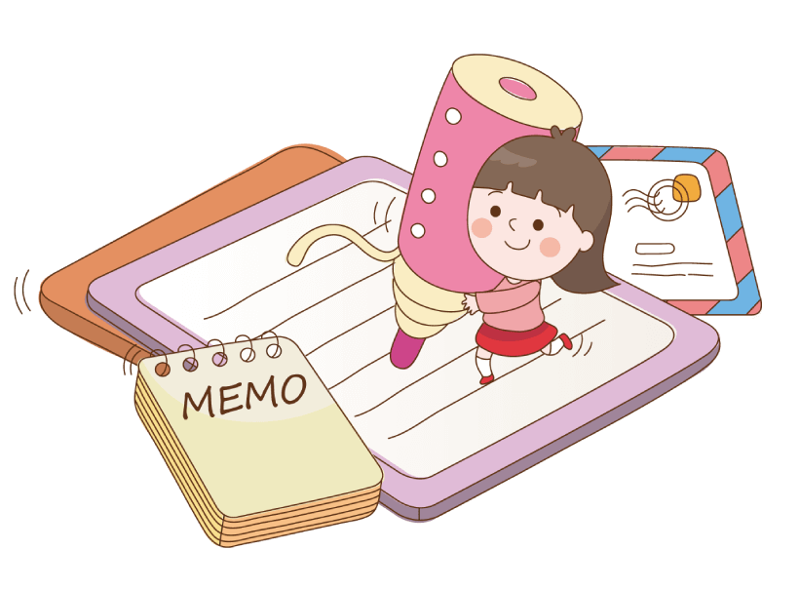
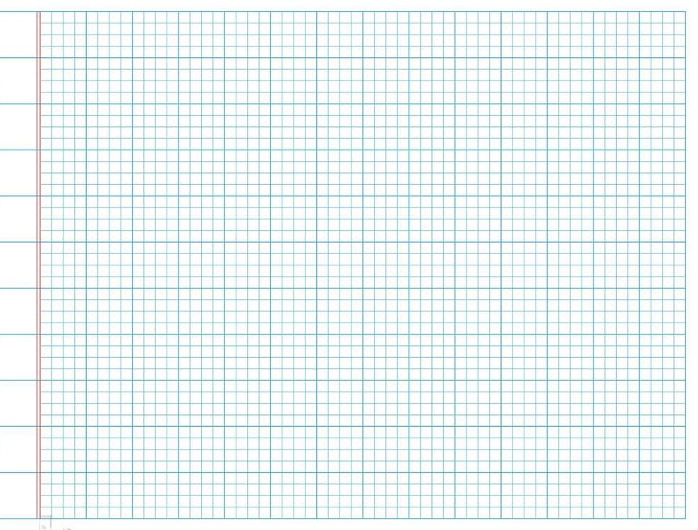
Thứ năm ngày 10 tháng 2 năm 2022
Toán
Vở
Toán
Luyện tập (Tiết 2 – Tr. 22)

Slide 4






YÊU CẦU CẦN ĐẠT
- Vận dụng được bảng chia 2 để tính nhẩm.
- Giải được một số bài tập, bài toán thực tế liên quan đến các phép chia ở bảng chia 2.
Notes:
Thầy cô gõ mục tiêu theo bài giảng của mình vào ô text

Slide 6

1
Số
?
a)
Thừa số | 2 | 2 | 2 | 2 | 2 | 2
Thừa số | 4 | 6 | 5 | 8 | 9 | 10
Tích | 8 | ? | ? | ? | ? | ?
12
10
16
18
20
b)
Số bị chia | 8 | 6 | 16 | 20 | 14 | 18
Số chia | 2 | 2 | 2 | 2 | 2 | 2
Thương | 4 | ? | ? | ? | ? | ?
3
8
10
7
9

Slide 7
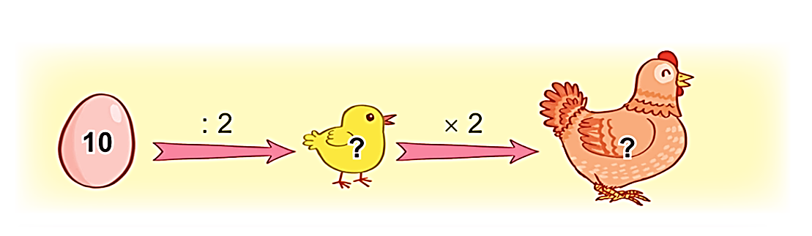
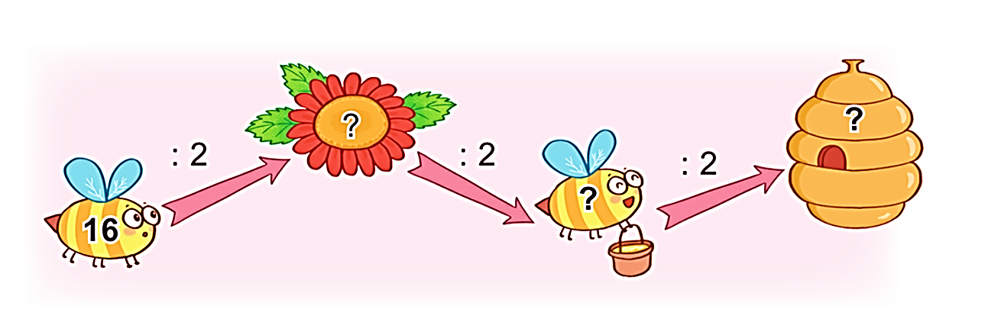
2
Số
?
a)
5
10
b)
8
2
4

Slide 8
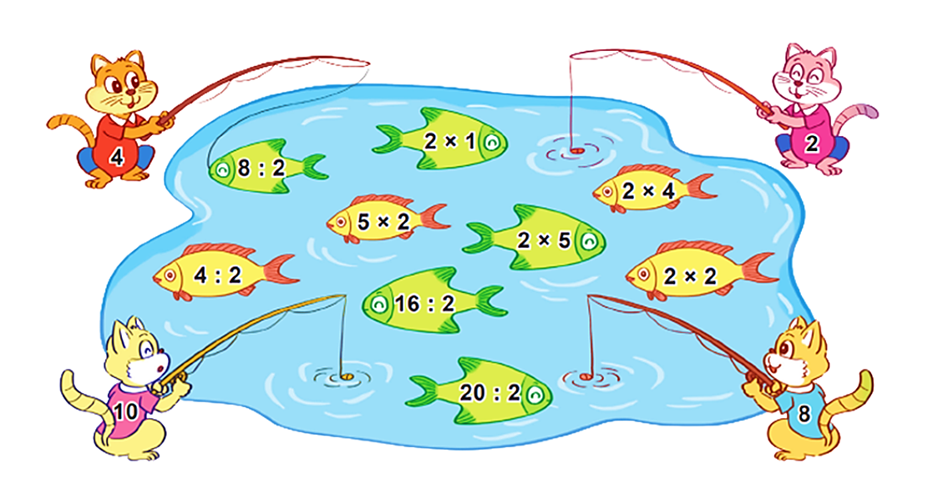
Mèo câu được các con cá ghi phép tính có kết quả là số trên áo của nó.
3
26
2
26
4
26
8
2 con
26
2 con
10
26
10
26
2
26
4
26
8
26
10
3 con
2 con
a) Mỗi con mèo câu được bao nhiêu con cá?
b) Con mèo nào câu được nhiều cá nhất?

Slide 9
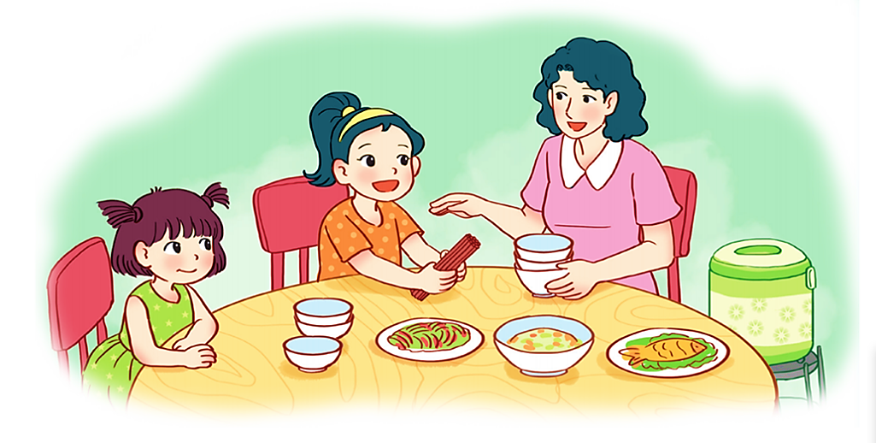
4
Vào bữa cơm gia đình, Mai lấy đũa cho cả nhà. Mai lấy 12 chiếc đũa chia thành các đôi thì vừa đủ mỗi người một đôi. Hỏi gia đình Mai có mấy người?
Bài giải
Mỗi đôi đũa có 2 chiếc đũa.
Gia đình Mai có số người là:
12 : 2 = 6 (người)
Đáp số: 6 người.

Slide 10
YÊU CẦU CẦN ĐẠT
- Vận dụng được bảng chia 2 để tính nhẩm.
- Giải được một số bài tập, bài toán thực tế liên quan đến các phép chia ở bảng chia 2.
Notes:
Thầy cô gõ mục tiêu theo bài giảng của mình vào ô text

Slide 11
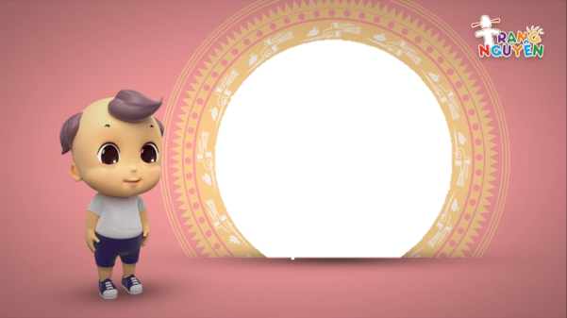
Định hướng tiếp theo
Về nhà học thuộc chia 2
Chuẩn bị bài sau: Bài 44- Tiết 1: Bảng chia 5

Slide 12




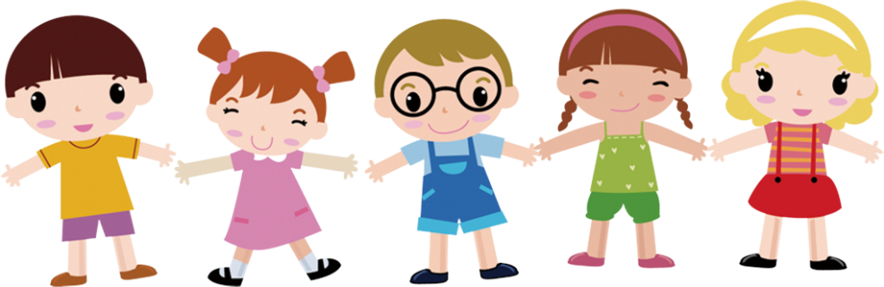
CHÀO TẠM BIỆT các con!

